Slide 1
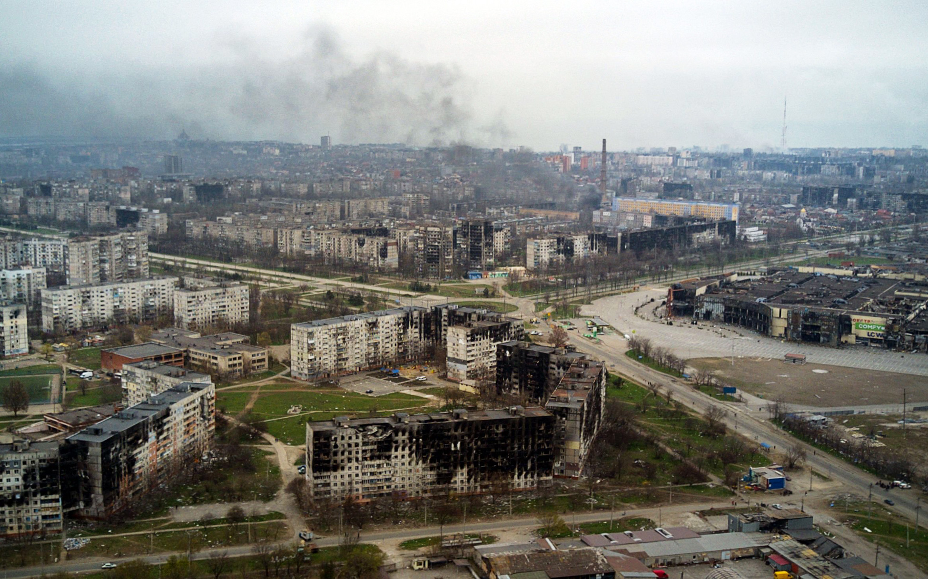
俄烏戰爭
2023年7月
Notes:
馬里烏波爾 Mariupol

Slide 2
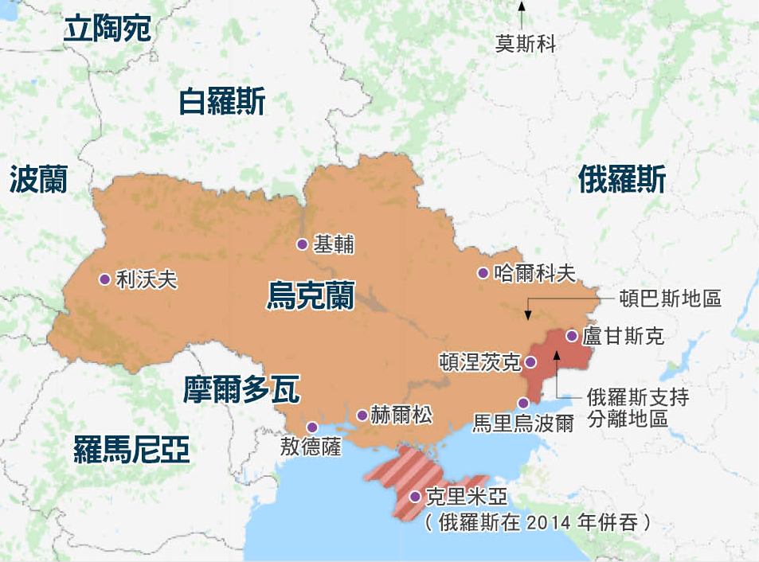
俄烏戰爭
俄烏歷史與關係 俄羅斯人、烏克蘭人、白俄羅斯人
2022年2月24日 普京入侵 戰事集中在馬里烏波爾
俄烏戰爭現況 俄軍傷亡：20萬 烏軍傷亡：9千多， 烏平民傷亡：2萬 難民：816萬
Notes:
俄烏歷史與關係
古羅斯部族在烏克蘭建立了基輔羅斯國家。
分裂成俄羅斯人（大俄羅斯人）、烏克蘭人（小俄羅斯人）和白俄羅斯人3個支系。
烏克蘭是1922蘇聯創始加盟共和國之一，是前蘇聯的兵工軍中心。1991年前蘇聯瓦解時獨立。
東部頓巴斯地區40%人口是俄裔，大部分說俄語，親俄。是烏克軍工重地。常被烏克當局岐視，因此
2014年俄軍吞併東南部的克里米亞。(以下是背景，作為參考)
2014年克里米亞舉行了一次， 但不被國際社會承認的公投。公投詢問居民是否支持繼續留在烏克蘭還是加入俄羅斯。認為大多數參與投票的居民支持克里米亞的獨立並加入俄羅斯。
該公投引起了爭議，質疑的合法性，也有報導指出在公投期間存在著恐嚇和壓迫的情況，以及國際監察人員無法進入該地區。
俄羅斯吞以這為由進軍克里米亞，聲稱吞併克里米亞是基於該地區居民的民意表達，並聲稱這是對俄羅斯族群保護的回應。
普京入侵烏克蘭
2022年2月24普京認為北約東擴受威脅，宣告以“去軍事化”及“去納粹化”為名出兵入侵烏克蘭。(參考資料: 理由是要保護「受凌辱和遭屠殺人民」和「將烏克蘭去軍事化和去納粹化」是必須的，並要將「傷害平民的人繩之以法」。 他指責「烏克蘭被極端份子控制了」，所以必須撤換政府。
他又指責烏克蘭要申請加入北約是威脅俄羅斯。
事實是北約從沒有表示會接受烏克蘭申請，反而俄羅斯恃強凌弱多於他所說受威脅。
隨後兵分三路入侵烏克蘭，轟炸首都基輔和多個城市及軍事設施，登陸奧德薩港並朝哈爾科夫進攻。
戰事集中在頓巴斯黑海地區的馬里烏波爾。
當時的總兵力 ——烏克蘭現役19萬6000人、後備90萬人，俄羅斯現 役90萬人、後備200萬人。
俄烏戰爭現況
俄烏軍力懸殊，在歐美軍援，提供自衛性武器，俄軍傷亡約20萬。 烏軍9千多，但烏克蘭平民傷亡2萬，難民816萬，境內流離失所者人數達535萬人。 付出慘痛代價的是烏克蘭平民和烏東地區的人民。

Slide 3
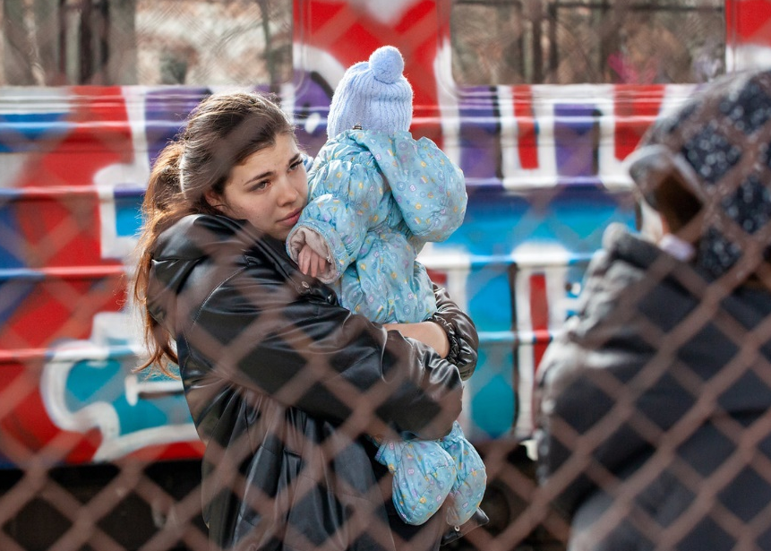
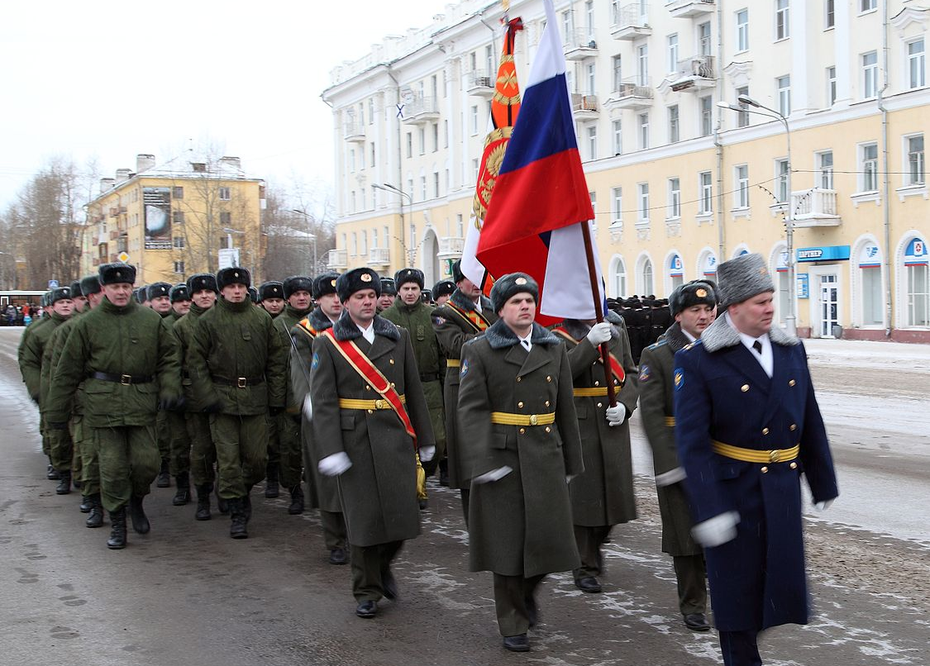
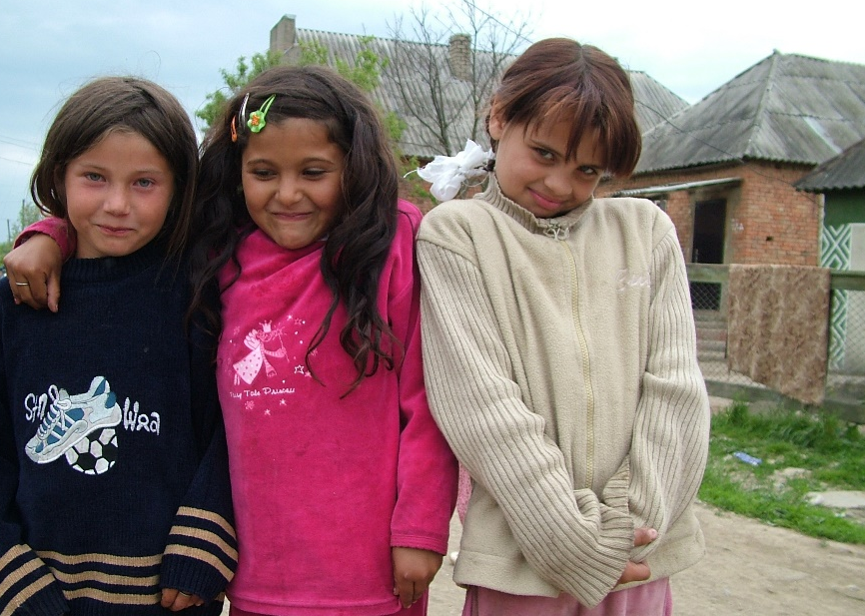
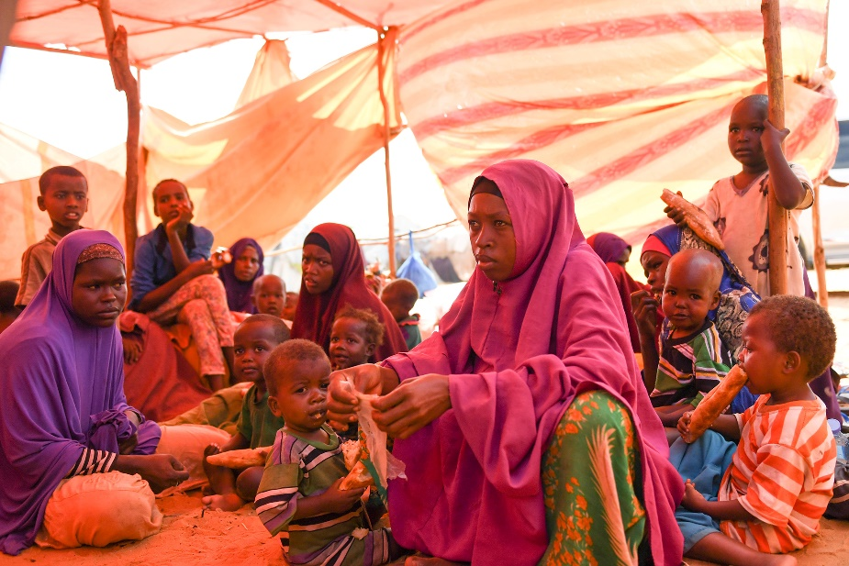
戰火之下
孩子的童年被摧毀
女性的處境令人堪憂
俄國少數民族的災難
改變全球的能源政策走向
引發東非糧食危機
俄羅斯的核武威脅
Notes:
隨著烏克蘭所頒發的反攻片段，讓我們來看看這一年多來戰爭的影響：
孩子的童年被摧毀
烏克蘭人沒有人能確定自己明天醒來時，飛彈不會擊中他們的家， 1400萬難民中有710萬是兒童，在他們心中留下極嚴重的傷害， 例如7歲的阿雷莎，在逃亡路上，親眼目睹駕車的爸爸被俄軍機關槍擊中身亡，媽媽則身受重傷。 六千名孩童被俄國當局強行移轉到其控制區域，被不同的俄羅斯家庭收養， 經歷戰爭和暴力的孩子，心裡留下的傷痕，會抑鬱、焦慮，不想與人交談也不信任人，有暴力傾向。 常做惡夢，徹夜哭泣，只要聽見較大的聲響，就會倒在地上，雙手抱頭，這些都是極難癒合的創傷。
女性的處境令人堪虞
除了俄軍虐待姦殺婦女，許多婦孺匆匆逃離家園，安頓在匆忙建造的男女共用庇護所、女性處在性騷擾、性暴力、人口販賣的巨大風險中。
俄國少數民族的災難
2022年9月21日，普丁徵召30萬預備役軍人，政府以半強迫半利誘，優渥薪資的方式，加入傷亡率較高的步兵或空降部隊。許多來自俄羅斯貧窮地區的少數族群，尤其是布里亞特人。 BBC俄語部從一份紀錄6,000多名俄軍死亡名單中發現，來自達吉斯坦、布里亞特等少數民族邊疆地區的人數占極高比例。
改變全球的能源政策走向
2022年，正當全球逐漸走出疫情，各行各業復工復產，能源供應因美國制裁俄出口而處於低谷。 俄國以減產來反擊。各國紛紛重啟燃煤發電廠。 印度、巴基斯坦、緬甸、斯里蘭卡等國面臨全國性斷電之苦， 令許多耗能源國家要減少對會加劇全球暖化的石燃料依賴，致力在再生能源的發展。
東非糧食危機
烏克蘭是世界糧倉，也是全球重要的化肥出口國，供應歐洲、亞洲和非洲等地。
開戰後，俄羅斯封鎖烏克蘭港口，致使低收入國家如東非高國七百萬人陷入饑荒， 加上全球氣侯持續惡化，索馬利亞，約半數兒童營養不良；肯亞，近150萬頭牲畜死亡。
俄羅斯的核武威脅
開戰之初，俄軍就砲擊烏克蘭最大的核能發電站，並派兵進占。持續性的交火，核災危機一觸即發。 若烏克蘭核電廠發生爆炸，所溢出的核輻射將會影響整個歐洲地區，後果不堪設想。 此外，普丁宣布暫停參與核武互信機制《新削減戰略武器條約》。 許多專家擔心，俄國此舉恐將使中國、北韓和伊朗肆無忌憚地擴大發展核武，把世界推向末日邊緣。

Slide 4
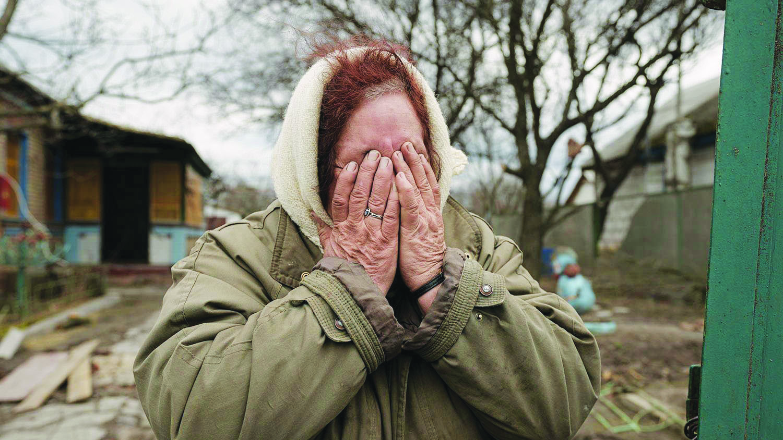
我們一同為俄烏戰爭的受害者禱告

Slide 5
弟兄：父神！我們為烏克蘭的難民兒童和婦女禱告！ 特別記念6千名被擄到俄羅斯的孩子， 願祢不要忘記他們的苦情，願祢以大能遮蓋，使他們不受傷害， 願主的誠實和公義，保護他們脫離欺壓人的手。 讓他們不喪膽不恐懼，醫治他們受創傷的身心靈，靠主十分平安！
姊妹：祝福烏克蘭的1,400萬難民，願他們在寄居地得到保護和供應， 孩子有機會繼續上學，都能收到家人的消息，身心靈被主醫治， 早日返回家園，重建破壞的城垣。
全體會眾：主啊，俄羅斯有許多被徵募到前線打仗的少數族裔， 他們在沒有足夠的訓練和裝置之下，戰死沙場。 求主安慰他們的家人，垂聽俄烏雙方無助人民的禱告， 願福音成為百姓的最大的支持和盼望。
Notes:
男、女、會眾，輪流開聲禱告。

Slide 6
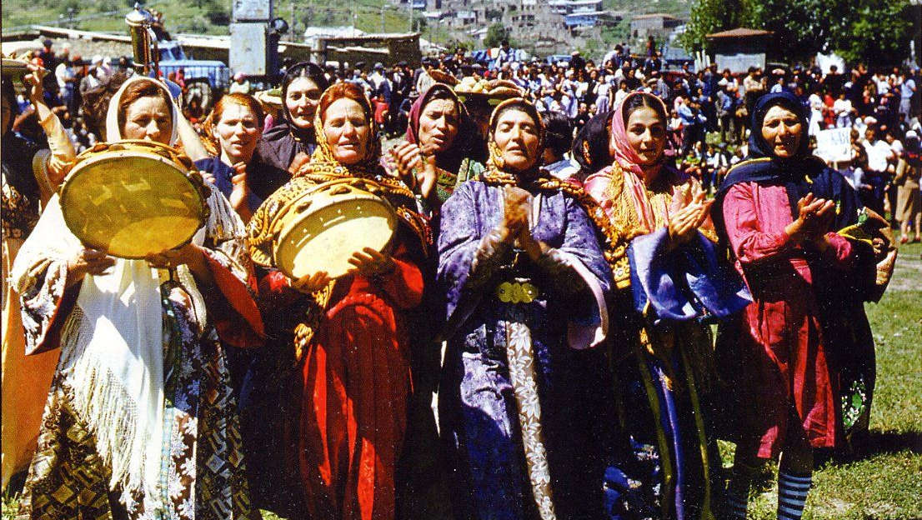
天父，許多貧窮國家的人民，因為俄烏戰爭而買不到食物、 藥品和燃料，東非各國有七百萬人陷入饑荒， 甚至令人口2,200萬的斯里蘭卡宣佈破產。 天父，求祢感動世界各地的人，關注這些正在掙扎中的家庭， 提供他們糧食和醫療援助，以及提供長期的解決方案。
求主憐憫世人，寬恕人類過度貪婪和任意開發， 令氣候變乾旱，又發動戰爭，製造糧食危機， 願世人都回轉，按神的心意管理這世界，不再浪費資源。 願祢施恩覆蓋東非地區，降下甘霖使萬物生長。 慈悲全能的神，求祢止息俄烏戰爭，醫治烏克蘭受破壞的耕地， 使地不再荒廢恢復肥沃，供應歐洲和非洲的糧食需求。
Notes:
禱文分幼粗兩字體，可以作啟應方式，男、女、會眾輪流開聲禱告。
《宣教日引》2023年7月9日： 關於戰爭加劇全球暖化
面對美國越演越烈的貿易圍堵， 仰賴能源進口走向綠色發電的中國，
倒退回去燒自家開採的煤礦，以求自保。

Slide 7
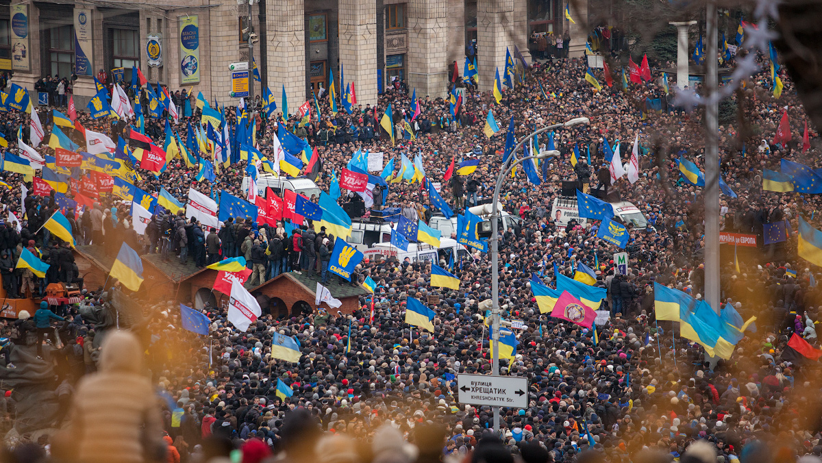
天父，在這暴力充斥的世界， 願聖靈使西方歐美國家領袖，心存謙卑被主道規範， 在父神所指派的崗位上，誠信行公義，好憐憫。 竭力消除種族、宗教與文化的對立、制定出良善的外交政策， 建立彼此信任，賜他們有智慧和勇氣， 願意摒棄核武器的發展和威懾，選擇和平的道路。
主啊，求祢憐憫我們免受戰爭和核武的威脅與傷害， 願我們都能敬虔平安穩妥地渡過每一天。 奉主耶穌基督的名求，阿們。
Notes:
禱文分幼粗兩字體，可以作啟應方式，男、女、會眾輪流開聲禱告。

Slide 8
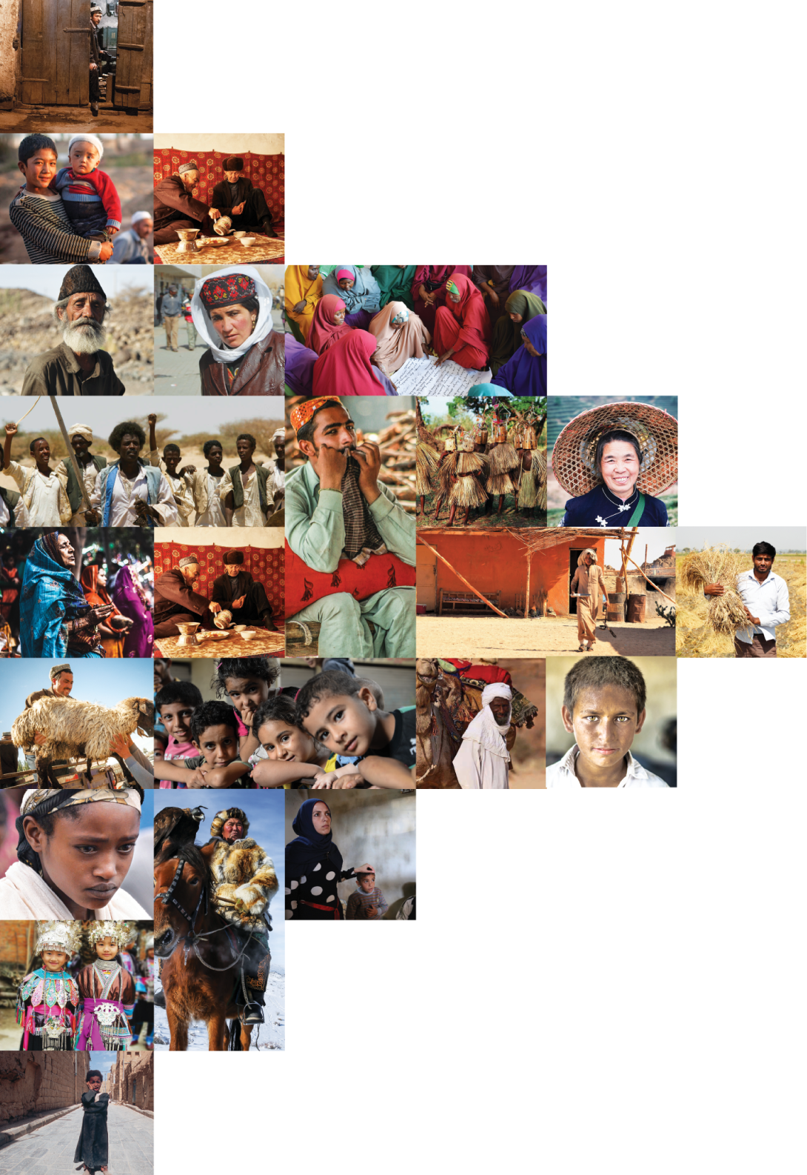
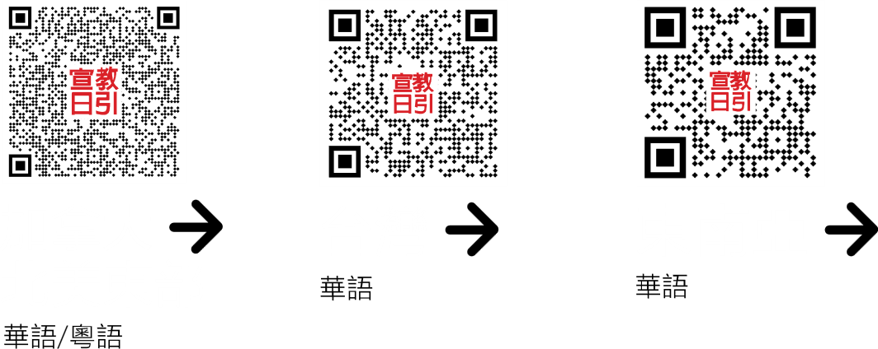
不再是个人的祷告，我们开始一起祈祷。 30分钟，生活再忙碌的人都能找到时间参与。

